Slide 1
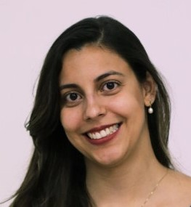
TRILHA INTELIGÊNCIA ARTIFICIAL
Inteligência Artificial: Ontem, Hoje e Amanhã
Izabella Bauer
Mestre em Gestão & Organização da Conhecimento (UFMG)

Slide 2
Ontem
Como iniciou a Inteligência Artificial nas décadas passadas
Hoje
O que estamos fazendo atualmente com Inteligência Artificial e Machine Learning
Amanhã
Tendências para os próximos 5 anos

Slide 3
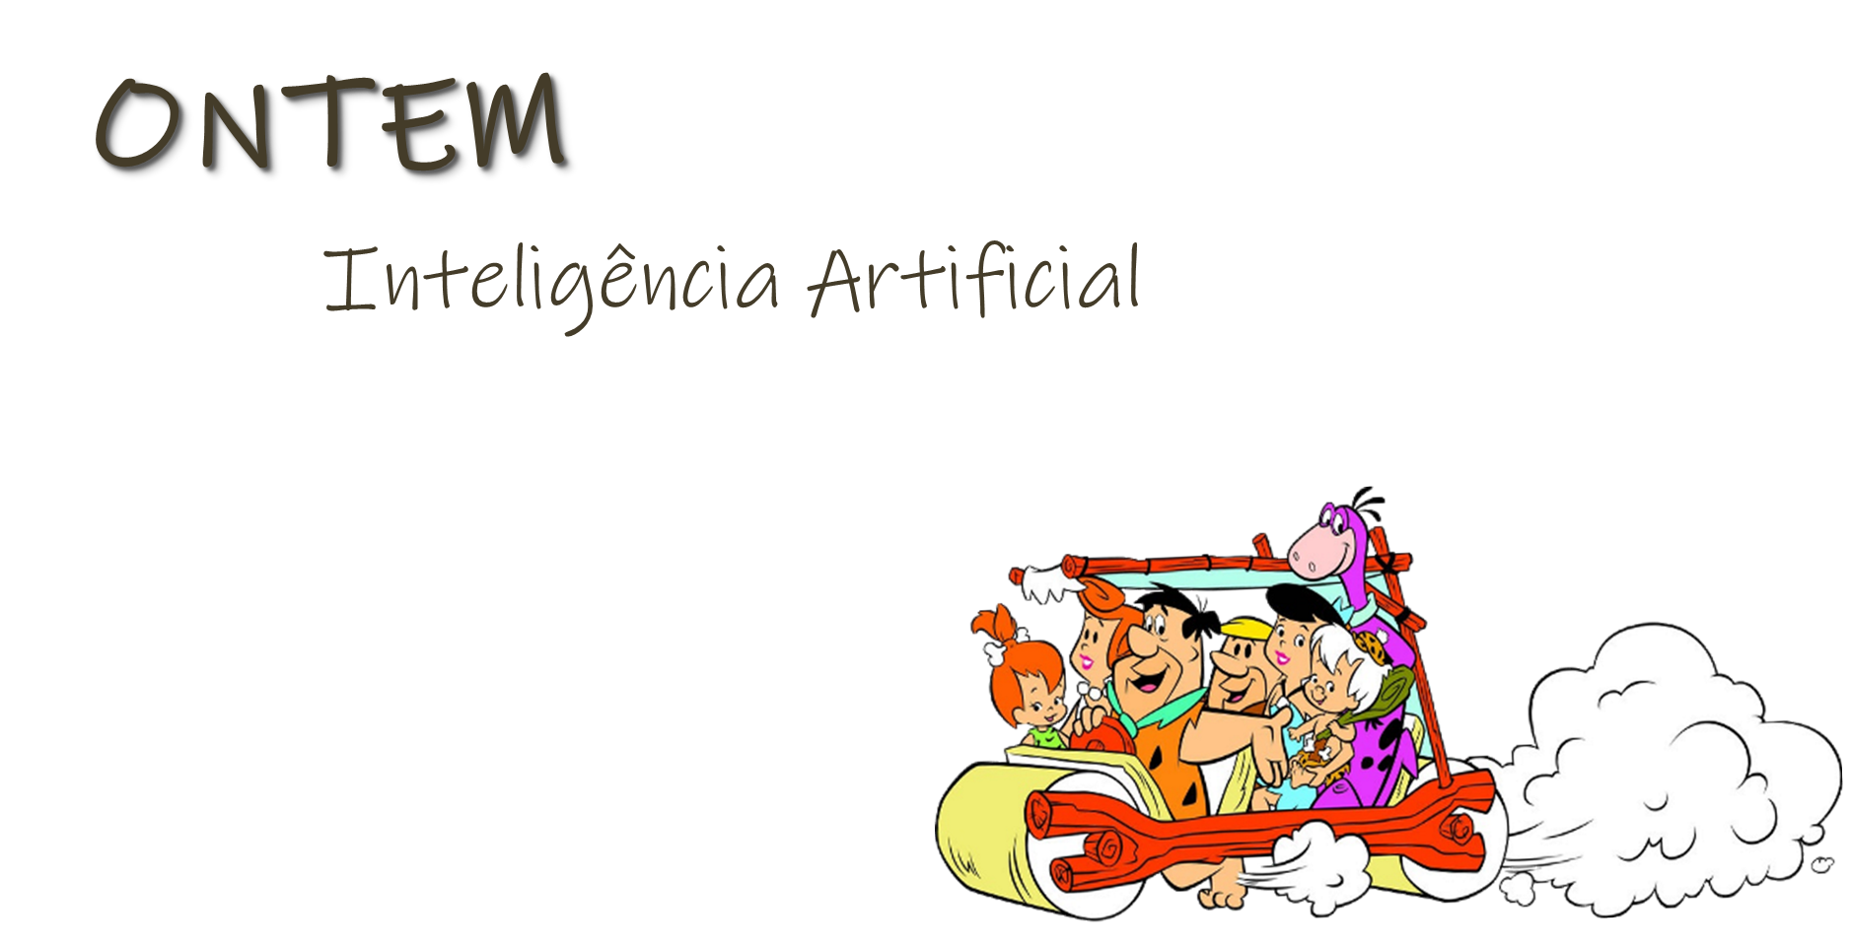

Slide 4

Conceitos
Atividade de automação do processo de tomada de decisão.
Agente autônomo que executa ou recomenda ações.
A máquina decide e atua sobre o mundo por si só, ao invés da máquina ser um comportamento meramente preditivo.
Poole, Mackworth e Goebel
(1998)

Slide 5
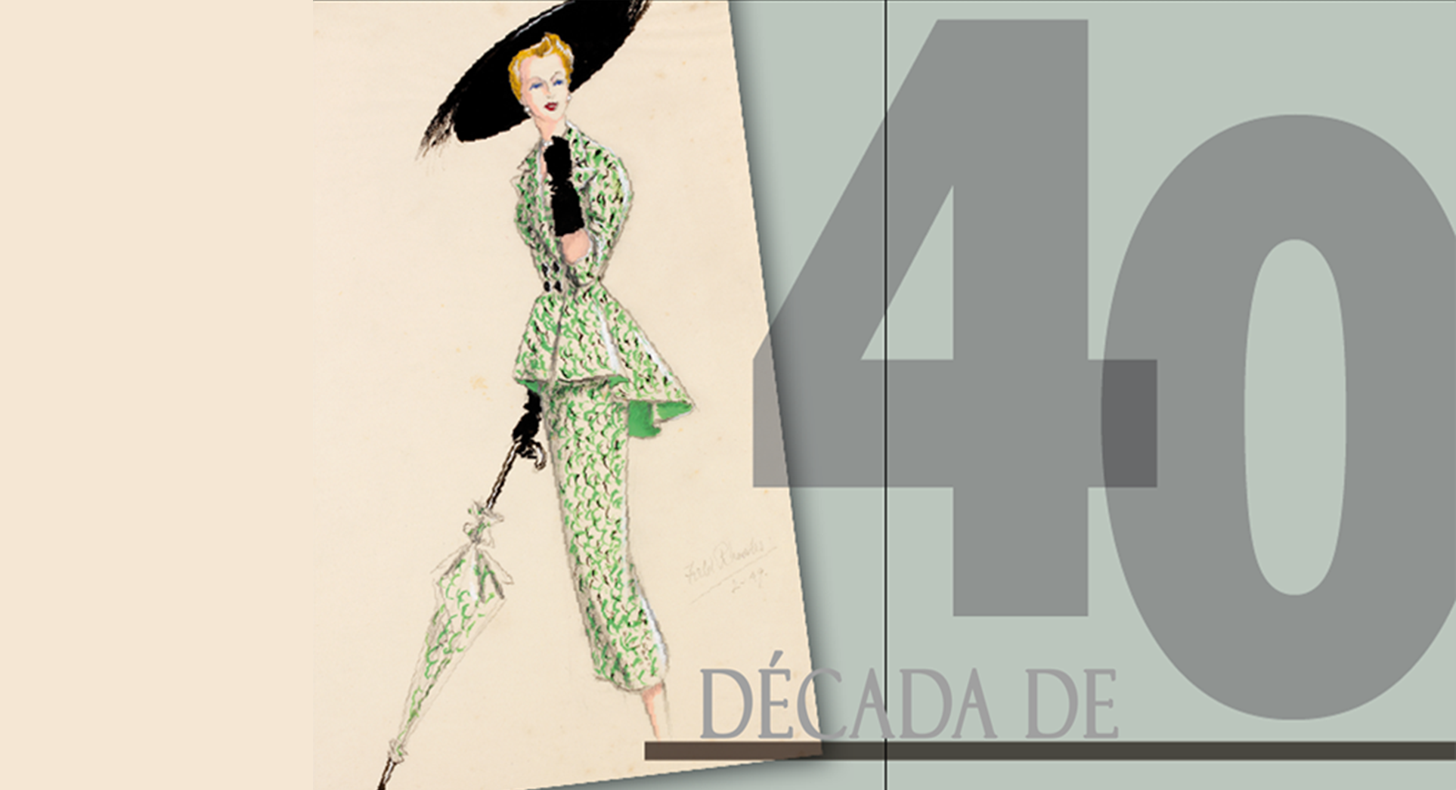

Slide 6

Robôs tartarugas
Elmer e Elsie
(1948)
W. Grey Walter
(neurofisiologista)
Notes:
Exemplos de trabalho nesse sentido incluem robôs como as tartarugas de W. Grey Walter e a Johns Hopkins Beast. Essas máquinas não usavam computadores, eletrônica digital ou raciocínio simbólico; eles eram controlados inteiramente por circuitos analógicos. [27]
https://www.youtube.com/watch?v=lLULRlmXkKo

Slide 7


Slide 8
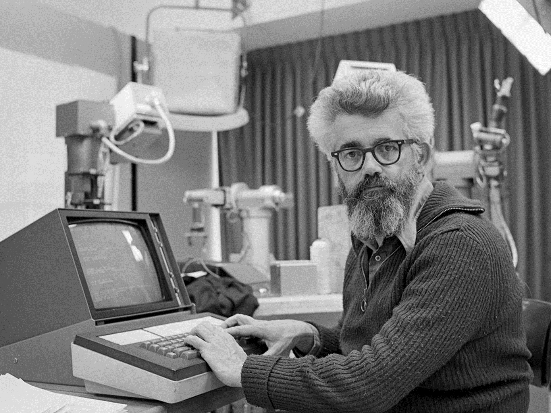
"todos os aspectos da aprendizagem ou qualquer outra característica da inteligência podem ser descritos de forma tão precisa que uma máquina pode ser feita para simulá-la"
Conferência de Dartmouth
(1956)
participaram da conferência
engenheiros, matemáticos, psicólogos e neurocientistas
John McCarthy
Notes:
A Conferência de Dartmouth de 1956 [38] foi organizada por Marvin Minsky, John McCarthy e dois cientistas seniores: Claude Shannon e Nathan Rochester da IBM. A proposta para a conferência incluiu esta afirmação: "todos os aspectos da aprendizagem ou qualquer outra característica da inteligência podem ser descritos de forma tão precisa que uma máquina pode ser feita para simulá-la" [39]. Os participantes incluíram Ray Solomonoff, Oliver Selfridge, Trenchard More, Arthur Samuel, Allen Newell e Herbert A. Simon, os quais criariam programas importantes durante as primeiras décadas de pesquisa de IA. [40] Na conferência Newell e Simon debutaram o "Teórico Lógico" e McCarthy persuadiu os participantes a aceitarem "Inteligência Artificial" como o nome do campo. [41] A conferência de 1956 em Dartmouth foi o momento em que a IA ganhou seu nome, sua missão, seu primeiro sucesso e seus principais atores, e é amplamente considerado o nascimento da IA. [42]

Slide 9
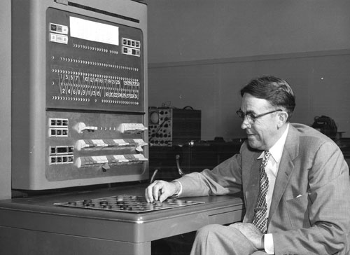
Ferranti Mark 1
Programa de damas
(1959)
games à filosofia
Arthur Samuel
Notes:
O programa de damas de Arthur Samuel, desenvolvido no meio dos anos 50 e início dos 60, acabou por adquirir habilidade suficiente para desafiar um respeitável amador. [33] O jogo AI continuaria a ser usado como medida de progresso em IA ao longo de sua história.

Slide 10
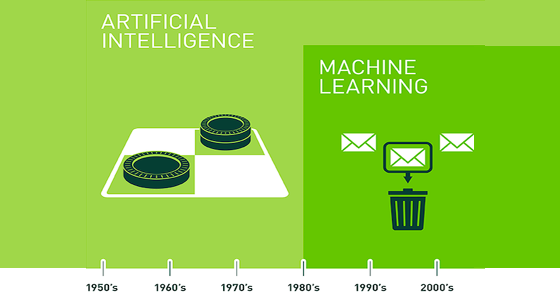
Notes:
Conceito de Rede Neural surgiu ainda na década de 50, mas foi mais explorada nos anos 80 e 90.
Década de 80 os computadores começaram a ganhar com o jogo da velha de jogadores humanos.
Na década de 90, problemas mais complexos foram resolvidos, como ganhar partidas de xadrez.
Entre 2000 e 2010, práticas mais avançadas de reconhecimento facial e classificação de imagens.
Muita teoria sobre Machine Learning e Data Mining emergiu entre 80, 90 e nos anos 2000 - algoritmos bioinspirados - Redes Neurais, Algoritmos Genéticos, Imunológicos, o mecanismo grupo de peixes - um cardume, grupo de pássaros - revoada.

Slide 11
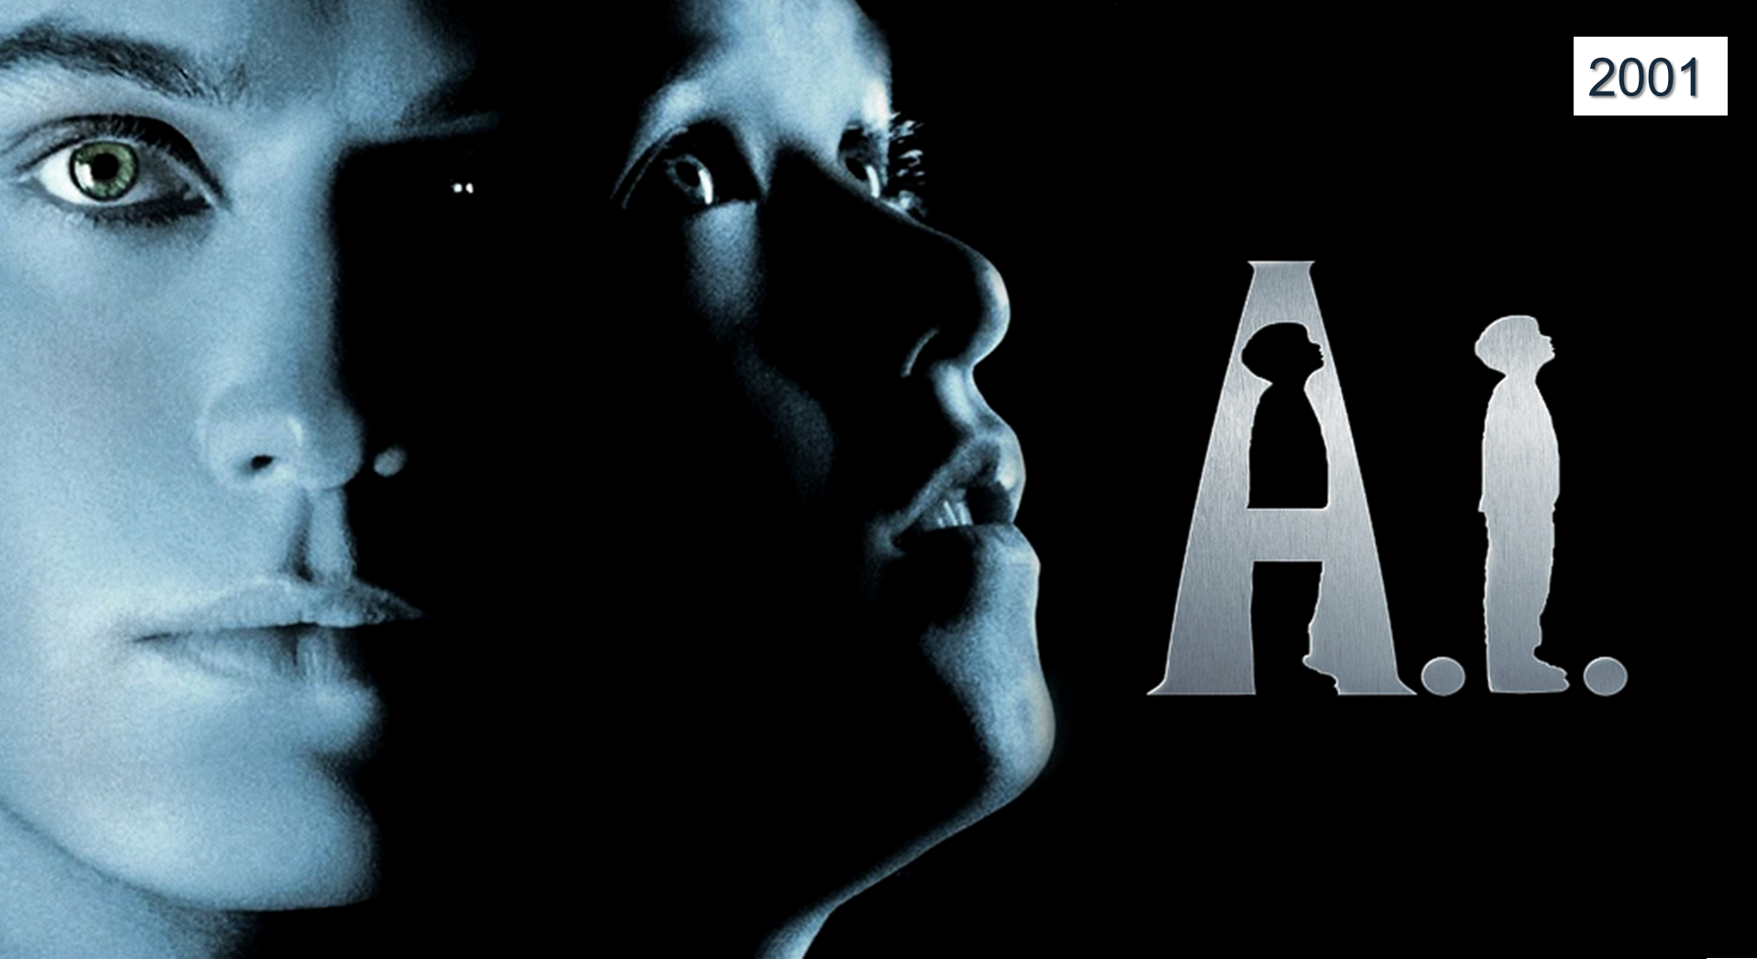
Baseado no livro
Supertoys Last All Summer Long

Slide 12
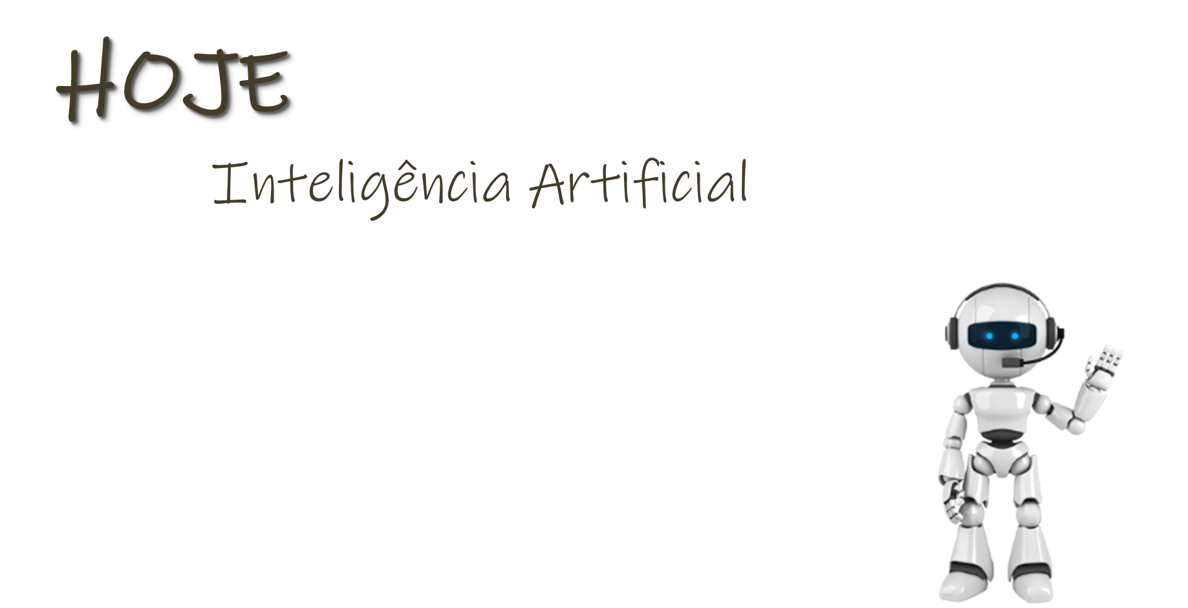

Slide 13
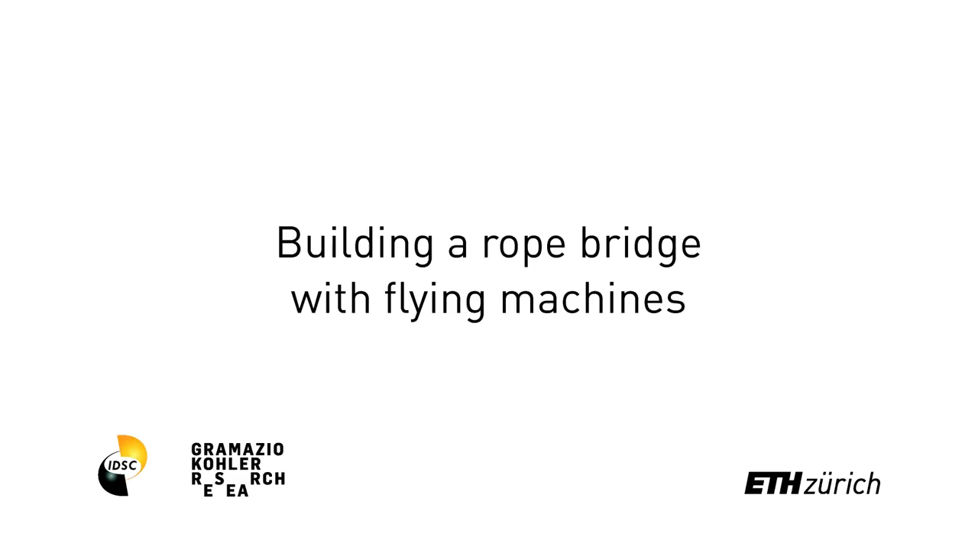
Notes:
Flying Machine Arena
Esse é um exemplo de para onde a Engenharia Civil pode caminhar.
Perceba que o nível de precisão de uma máquina é muito maior que o humano para guiar o drone.
Menos passível de erro.

Slide 14
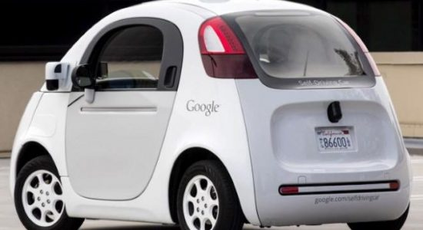
Carros elétricos Autônomos
Waymo (2009)
Notes:
Taxi autônomo no Arizona.
A Waymo começou a trabalhar em carros autônomos em 2009 e os veículos da empresa já percorreram mais de 12 milhões de quilômetros em vias públicas.
A empresa de carros autônomos Waymo, irmã do Google dentro da Alphabet, está começando a fazer testes para levar clientes para as lojas do Walmart no estado do Arizona, nos Estados Unidos.

Slide 15
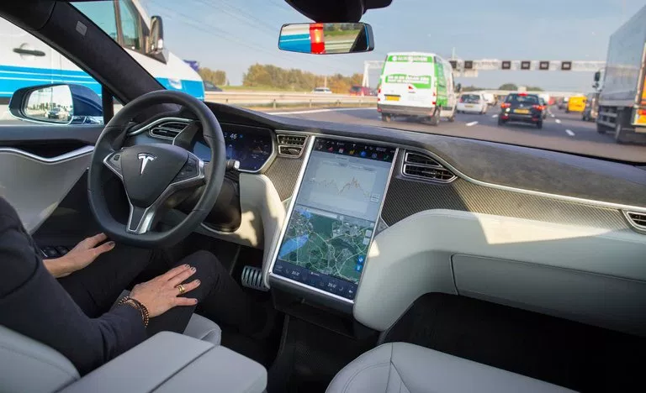
Carros elétricos Autônomos
Tesla nos EUA (2017)

Slide 16
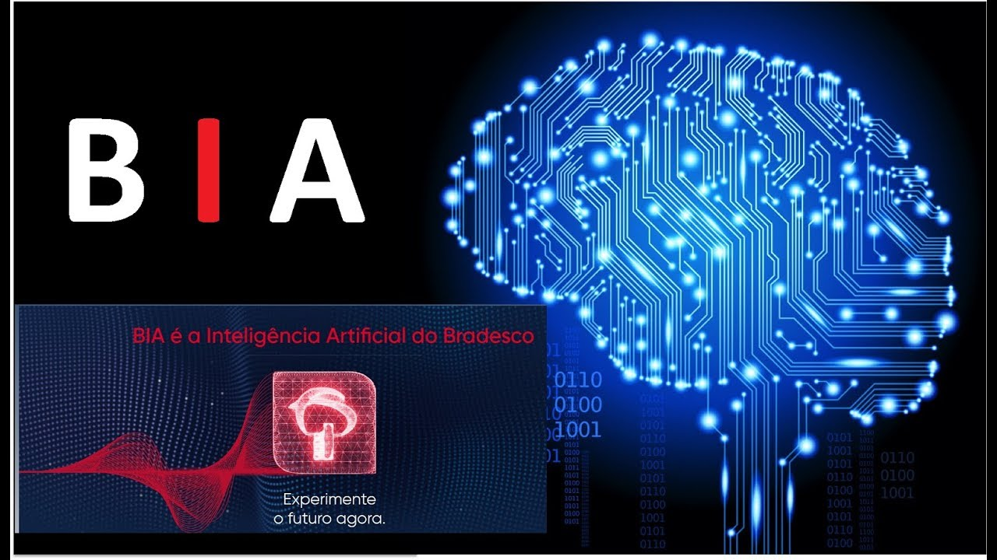
Início em 2016
Maio 2019 – aprox. 130 milhões de interações
95% de acurácia

Slide 17
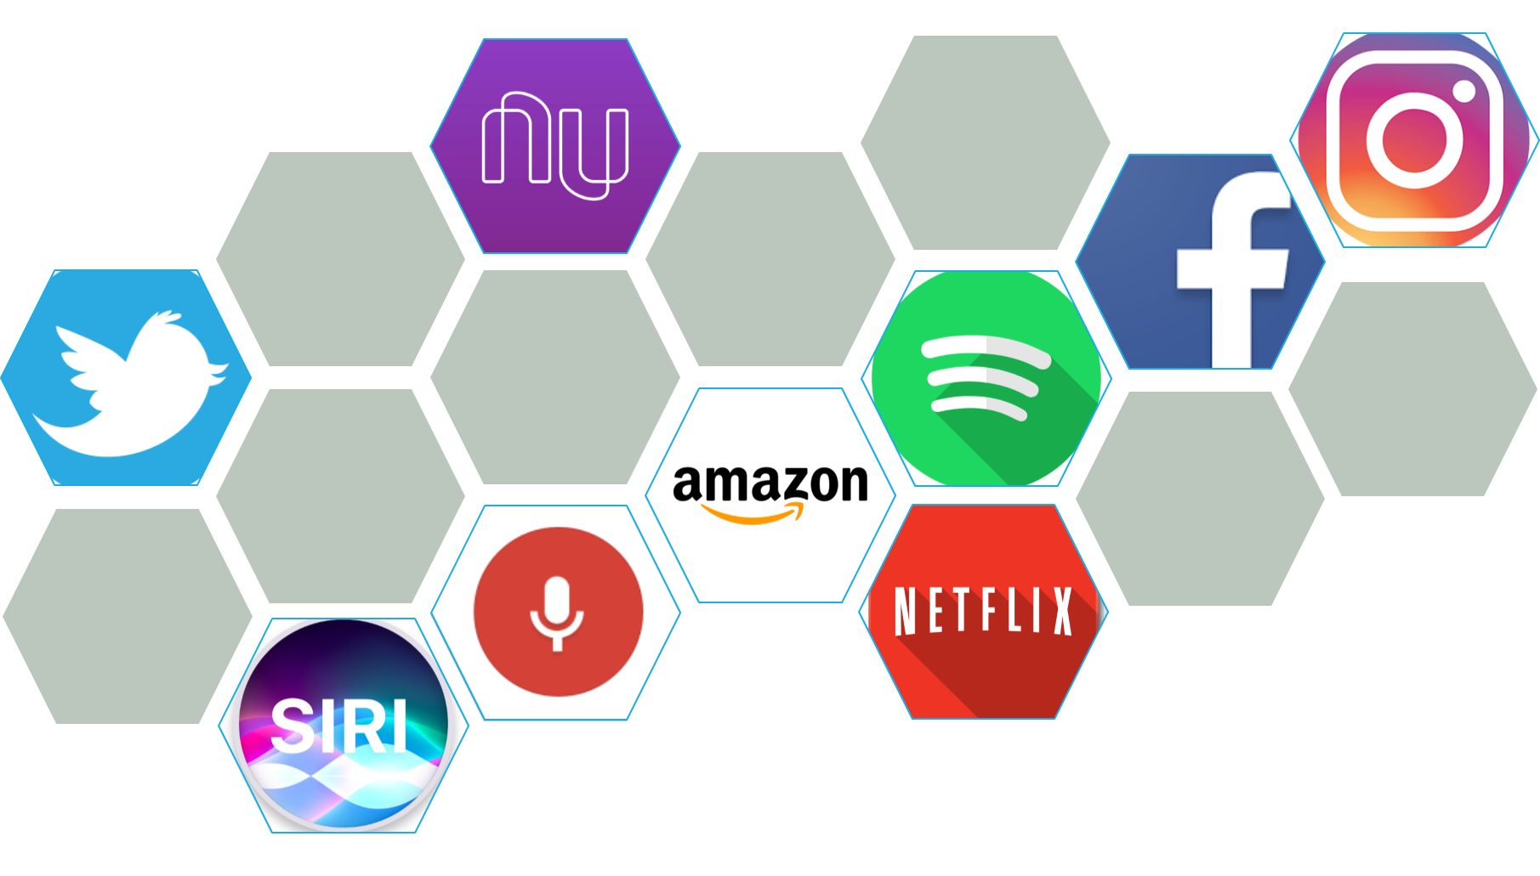
Detecção de fraudes
Reconhecimento facial
Análise de Sentimento
Sistemas de Recomendação
Reconhecimento da fala
Notes:
Sistemas de Recomendação, filmes, livros e músicas baseadas em comportamento. A Netflix, Amazon e o Spotify utilizam bastante em suas plataformas.
Detecção de fraudes, muito comum nas Fintech como Nubank.
Análise de sentimento em vídeo, texto ou imagem. Muito utilizado para monitoramento de marca em redes sociais.
Reconhecimento da fala (oi siri!) e NLP. É notável a melhoria nos assistentes pessoais como Cortana, Siri e Google Now nos últimos anos. E isso graças ao uso do DL.
Reconhecimento facial – Facebook, Instagram, Google Photos (consegue reconhecer uma criança em varias fases da vida, e consegue fazer busca por nome, tipo cavalo na imagem)

Slide 18
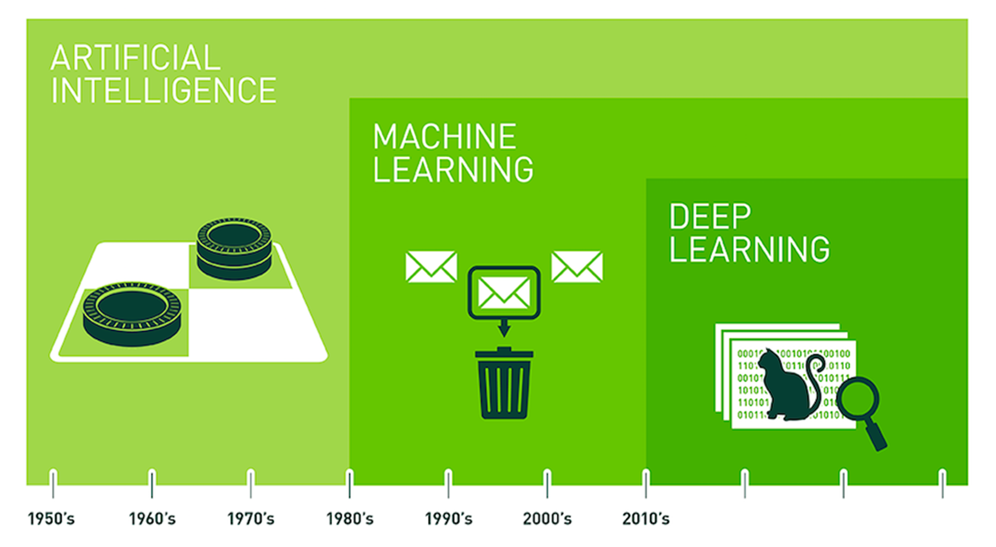
Andrew NG
Notes:
2010 até aqui, tenha acontecido o que chamamos de Deep Learning - que é entendido por muitos a implementação do Machine Learning, ou seja, redes neurais com várias camadas.
Entre seus resultados notáveis, uma rede neural foi treinada usando algoritmos de aprendizagem profunda em 16.000 núcleos de CPU, que aprenderam a reconhecer conceitos de alto nível, como gatos, depois de assistir apenas a vídeos do YouTube e sem nunca terem dito o que é um "gato".

Slide 19
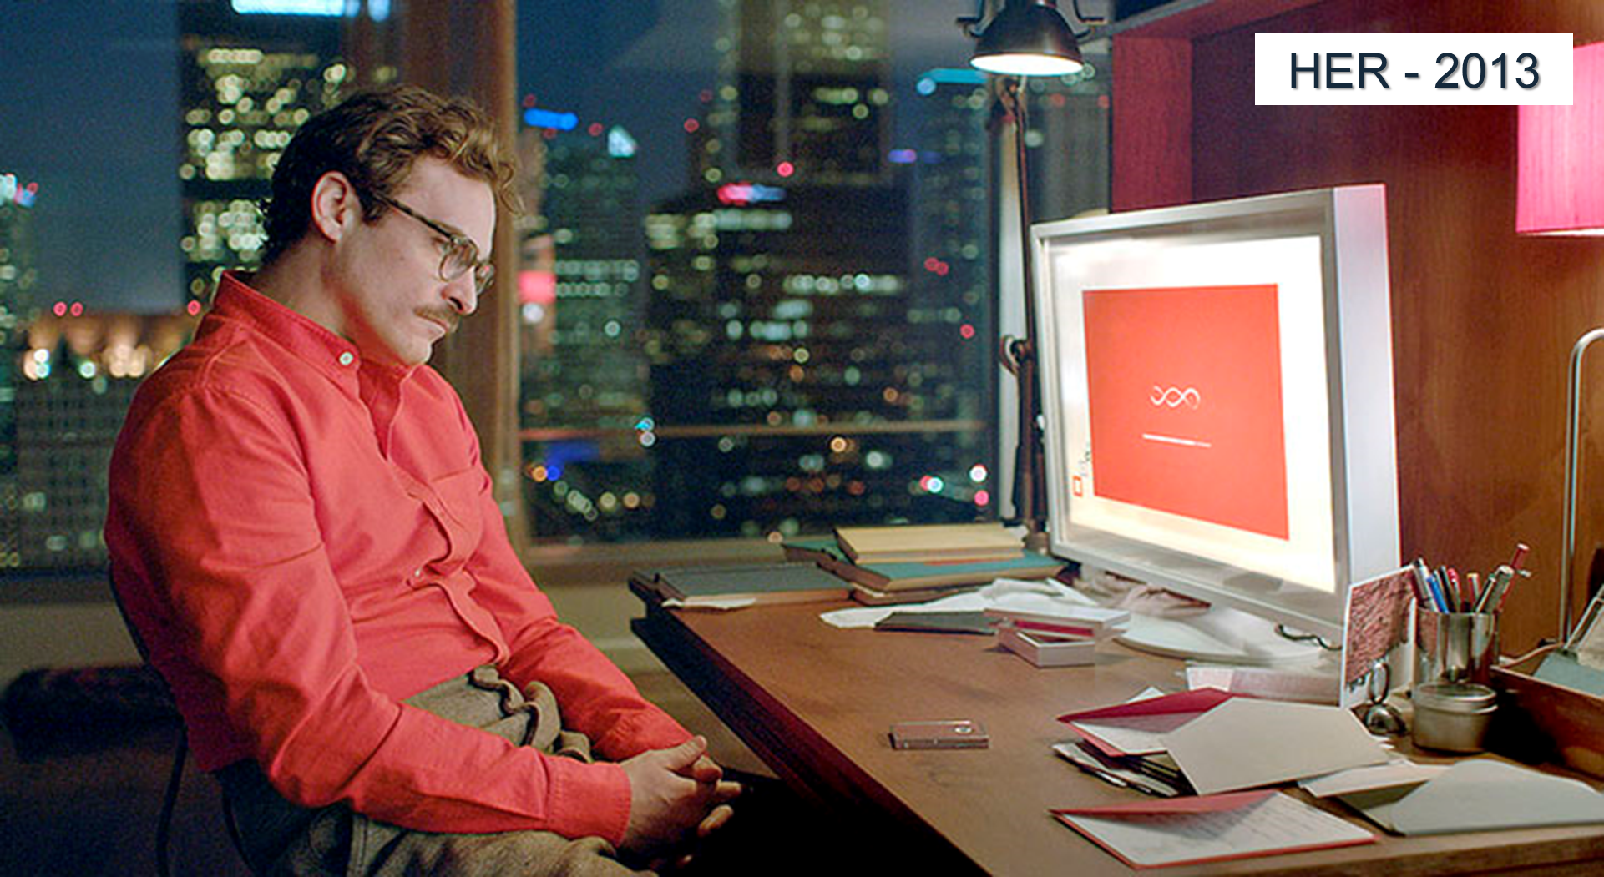
Notes:
HER - 2013….
O rapaz conversando com uma robô e caminhando para uma relação afetiva.
O robô aprende com o rapaz e com umas 6 bilhões de humanos.
HER é uma amostra de para onde a IA sonha caminhar…

Slide 20
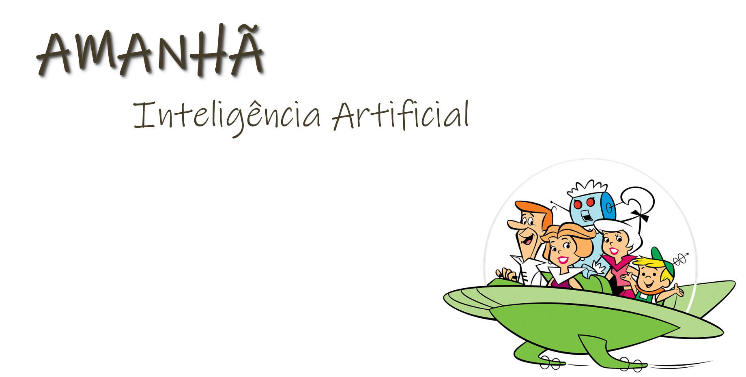

Slide 21

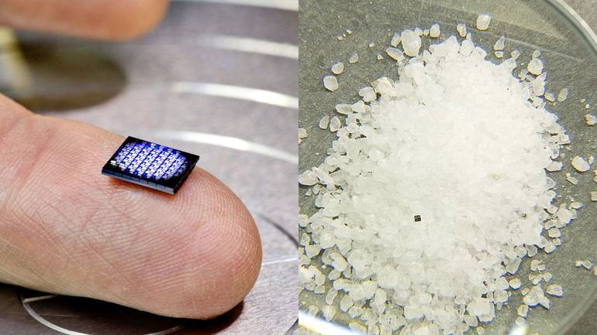
TENDÊNCIAS PARA OS PRÓXIMOS 5 ANOS
CRIPTO-ÂNCORAS
Notes:
Pesquisadores da IBM estão desenvolvendo cripto-âncoras, impressões digitais invioláveis para incorporar produtos ou partes de produtos, e ligá-las a Blockchain. Essas impressões digitais podem assumir várias formas, como pequenos computadores ou códigos ópticos e, quando ligados a uma rede Blockchain, representam um poderoso meio de provar autenticidade de produtos.

Slide 22
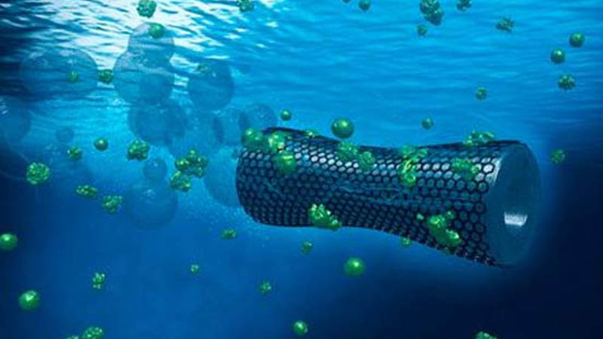
MICROSCÓPIOS AUTÔNOMOS 3D
Notes:
Até 2025 mais da metade da população mundial estará vivendo em áreas com problemas de água. Sendo assim, cientistas lutam para coletar e analisar os dados mais fundamentais sobre as condições em tempo real dos oceanos, lagos e rios. Os plânctons são sensores biológicos naturais da saúde aquática e até mesmo pequenas mudanças na qualidade da água afetam seu comportamento.
Com os microscópios robôs alimentados com IA é possível monitorar continuamente a condição da água. Eles serão conectados em rede e implantados no mundo.

Slide 23

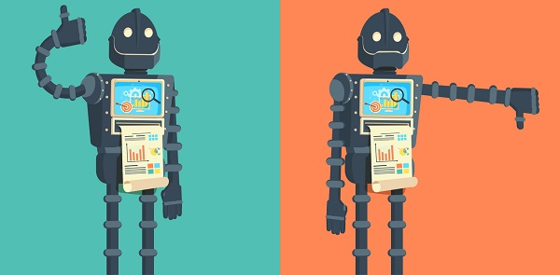
INTELIGÊNCIA ARTIFICIAL IMPARCIAL
Notes:
Em cinco anos, o número de sistemas e algoritmos de IA vai explodir e com isso também crescerão as inteligências artificias tendenciosas. Os sistemas de IA são criados a partir dos dados que são colocados neles, mas se esses dados forem incorretos e conterem vícios implícitos de raça, gênero ou ideologia eles perpetuarão esses problemas. A tendência, no entanto, é o aumento de ética no desenvolvimento de IA que sejam imparciais.

Slide 24
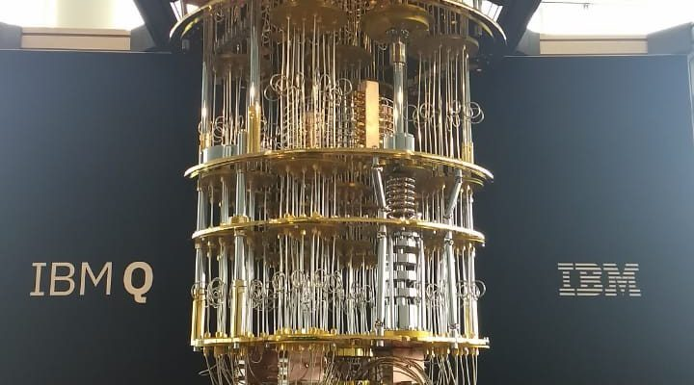
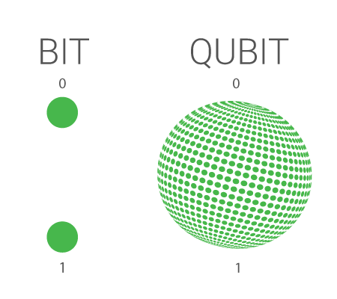
COMPUTAÇÃO QUÂNTICA POPULARIZADA
Notes:
A computação quântica sairá do campo de pesquisadores e se tornará popular. Os efeitos desta ciência irá para além dos laboratórios e será amplamente utilizada por novas categorias de profissionais e desenvolvedores para resolver problemas considerados insolúveis.

Slide 25
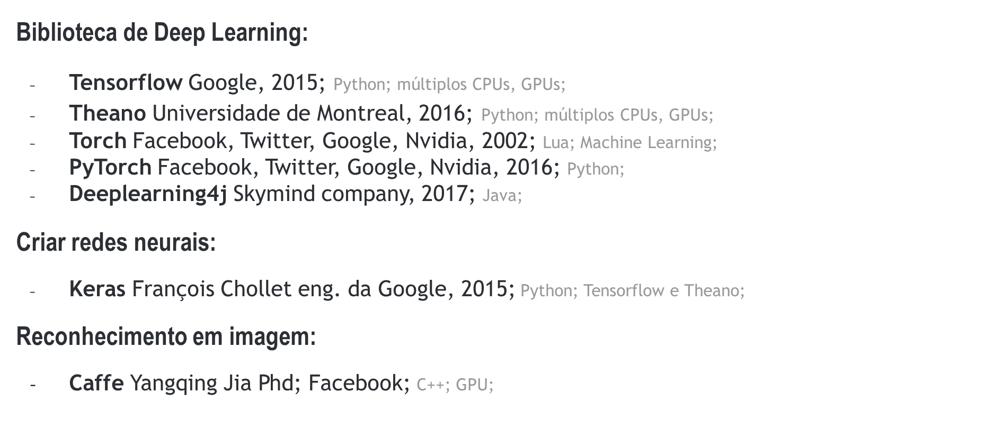
Ferramentas open sources
INDICAÇÕES LORENA SOUZA
(TW)
Notes:
https://datahub.packtpub.com/deep-learning/top-10-deep-learning-frameworks/

Slide 26



bellabauer89@gmail.com
/izabella-bauer/

